Slide 1
Phénomènes
Fait par Maxim Giguèrephenh

Slide 2
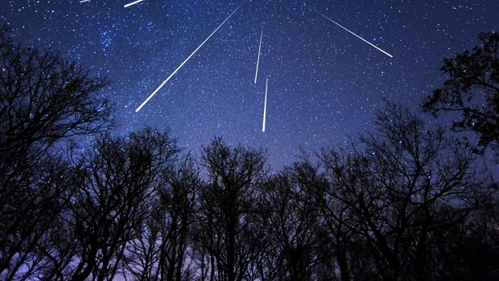
Pluie d'étoiles filantes

Slide 3
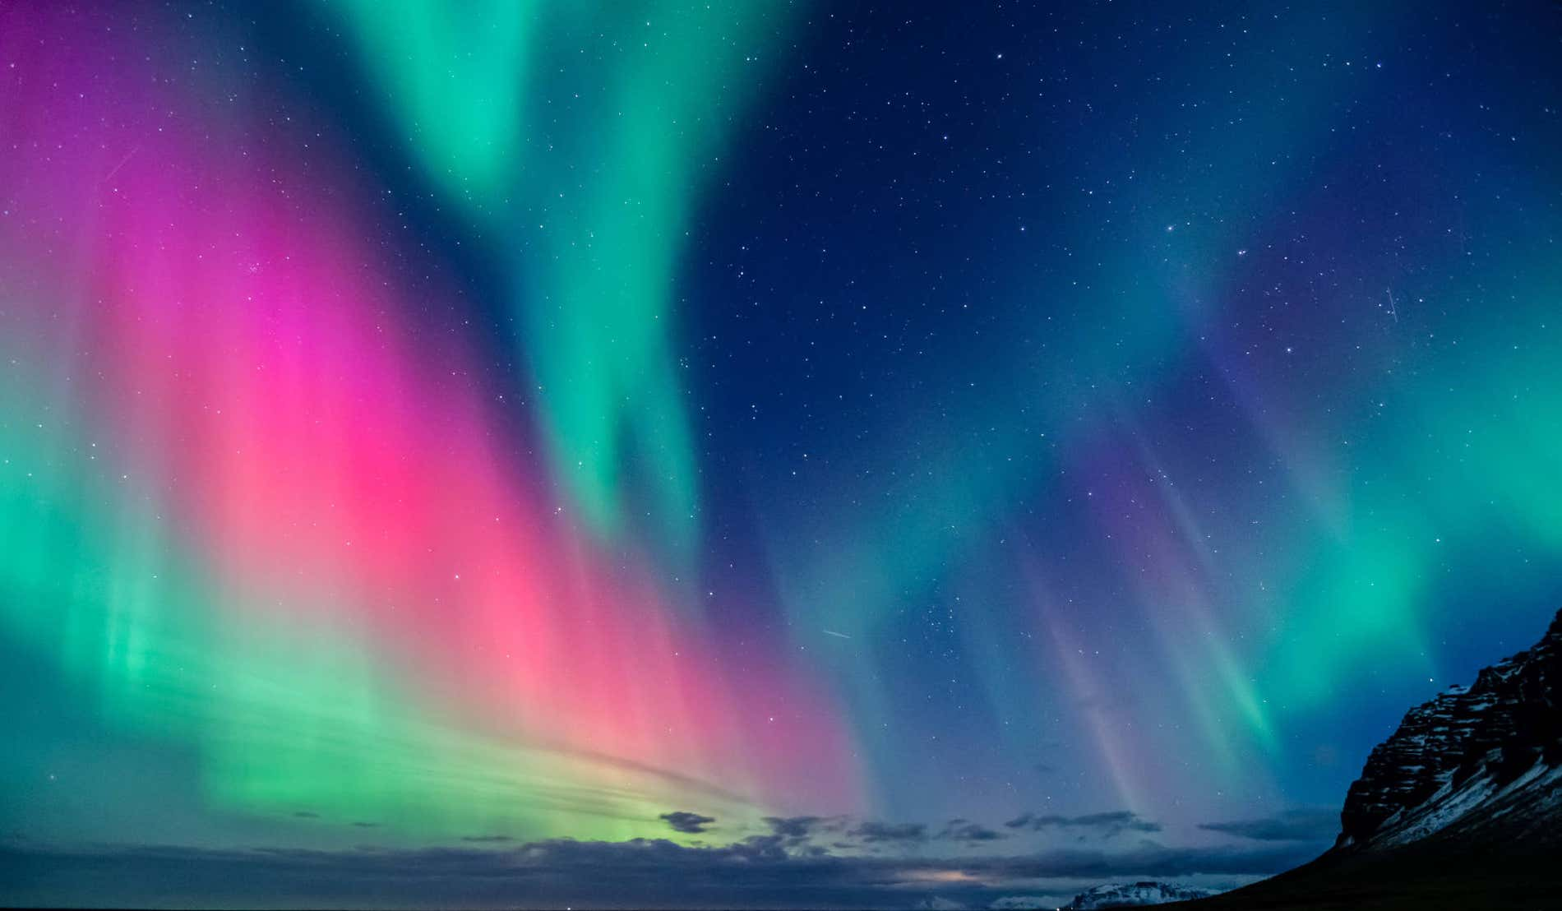
Aurores Boréales

Slide 4
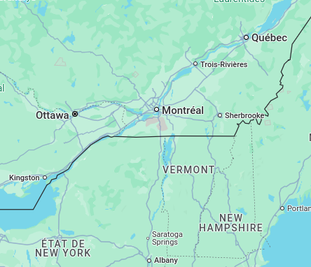

Slide 5
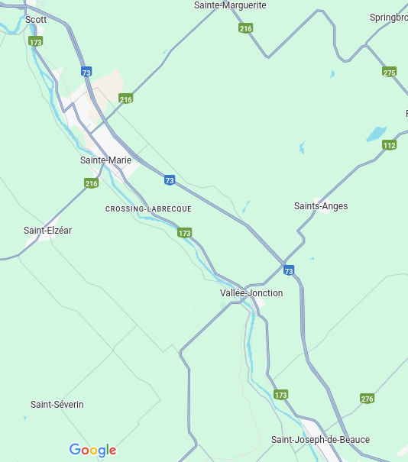

Slide 6
